Slide 1

Module 1 : Repas et collations à préparer soi-même
LEÇON 1
LES COMPOSANTES ESSENTIELLES
DES REPAS ET DES COLLATIONS
Notes:
Copyright © Les Producteurs laitiers du Canada, 2021
But de la diapositive : Présenter la leçon.
Personnel enseignant : Lisez la diapositive.
Ce jeu de diapositives comporte des vidéos intégrées. Pour lire ces dernières directement à partir des diapositives, cliquez sur « Activer la modification », puis sur « Activer le contenu » dans la barre supérieure. Vous pouvez également accéder aux vidéos en utilisant les liens Vimeo qui figurent dans la section Notes des diapositives concernées.

Slide 2

DÉFI
Comment tirer parti du Guide alimentaire canadien pour la planification et la préparation de repas et de collations agréables?
Notes:
But de la diapositive : Examiner le défi des FCT pour le module « Repas et collations à préparer soi-même ».
Personnel enseignant : Lisez la diapositive.
Visitez le https://guide-alimentaire.canada.ca/fr/ pour plus d’information sur le Guide alimentaire canadien.

Slide 3
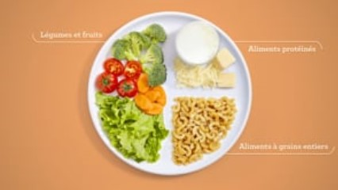
Notes:
But de la diapositive : Expliquer à quoi sert le Guide alimentaire canadien.
Personnel enseignant : Voici un autre exemple illustrant la façon dont utiliser le Guide alimentaire canadien pour créer un repas.
Remarque : Le plat final qui figure à l’écran se compose de macaronis au fromage et au brocoli et d’une salade composée. S’il est impossible de lire la vidéo, utilisez le lien Vimeo suivant : https://vimeo.com/465818161/b77dba8cb3

Slide 4

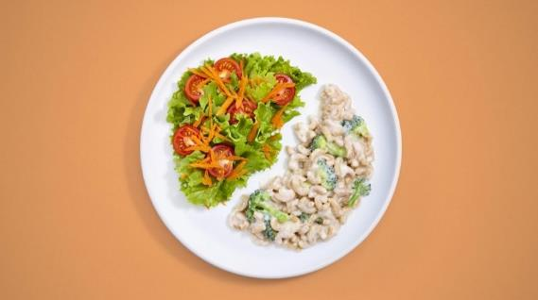
LE GUIDE ALIMENTAIRE CANADIEN EN PRATIQUE
Notes:
But de la diapositive : Expliquer à quoi sert le Guide alimentaire canadien. Si vous ne disposez pas d’une connexion Internet, montrez ces images plutôt que la vidéo.
Personnel enseignant : Voici un autre exemple illustrant la façon dont utiliser le Guide alimentaire canadien pour créer un repas.
Remarque : Le plat final qui figure à l’écran se compose de macaronis au fromage et au brocoli et d’une salade composée.

Slide 5
LE GUIDE ALIMENTAIRE CANADIEN
Tels les pièces d’un casse-tête, les aliments de chaque catégorie fonctionnent de façon complémentaire afin de procurer des nutriments.
Choisir une variété d’aliments au moment de planifier des repas et des collations aide notre organisme à obtenir les nutriments dont il a besoin pour grandir, penser et bouger.
Notes:
But de la diapositive : Présenter le but du GAC dans la planification des repas et des collations.
Personnel enseignant : Lisez la diapositive.

Slide 6
L’ASSIETTE DU GUIDE ALIMENTAIRE CANADIEN
Le Guide alimentaire canadien stipule que les légumes et les fruits, les aliments à grains entiers et les aliments protéinés constituent la base des repas et des collations.
Notes:
But de la diapositive : Présenter l’assiette du GAC.
Personnel enseignant : Lisez la diapositive. Demandez aux élèves de nommer des légumes et des fruits, des aliments à grains entiers et des aliments protéinés. Voici quelques possibilités :
- Légumes et fruits : pomme, orange, banane, épinards, laitue, poivrons, etc.
- Aliments à grains entiers : pain, pâtes, riz, couscous, avoine, etc.
- Aliments protéinés : lait, yogourt, fromage; poisson, fruits de mer, viande; légumineuses, noix, graines, etc.

Slide 7
QU’EN EST-IL DES ALIMENTS NON PRIS EN COMPTE DANS LE GUIDE ALIMENTAIRE CANADIEN ?
Les aliments non pris en compte dans le Guide alimentaire canadien, comme ta trempette favorite ou ton biscuit préféré, peuvent rendre les repas et les collations encore plus savoureux et être une source de satisfaction et de plaisir.
Notes:
But de la diapositive : Discuter des aliments qui ne se trouvent pas dans l’assiette du GAC.
Personnel enseignant : Vous remarquerez que l’assiette du GAC ne comporte pas tous les aliments que nous consommons. Les aliments comme les épices, le chocolat et les trempettes, par exemple, ne se trouvent pas dans cette assiette, mais jouent un rôle important dans l’alimentation. Bien souvent, ils rendent nos repas et nos collations plus savoureux et nous procurent un sentiment de satisfaction et de plaisir.
Remarque : Vous pouvez aider les élèves à se sentir détendus et en confiance en parlant de tous les aliments de façon neutre, c’est-à-dire sans recourir à des étiquettes comme « sains » par rapport à « malsains » ou « bons aliments » par rapport à « mauvais aliments ». Pour en savoir plus sur cette approche, consultez la section « Parler d’alimentation avec les élèves » dans le guide de l’enseignant, à la page 18.

Slide 8
LA PLANIFICATION DES REPAS
Lorsque vous planifiez des repas, choisissez au moins un aliment de chaque catégorie du Guide alimentaire canadien :
  Légumes et fruits
  Aliments à grains entiers
  Aliments protéinés
Notes:
But de la diapositive : Montrer comment planifier des repas.
Personnel enseignant : Lisez la diapositive. Ce repas comprend du chou-fleur rôti (légume), un naan de grains entiers (aliment à grains entiers) et du chana masala (pois chiches, un aliment protéiné).

Slide 9
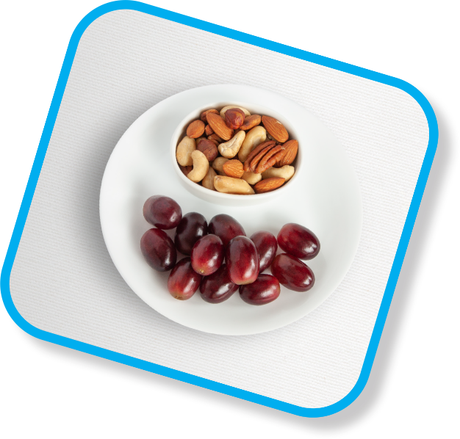
LA PLANIFICATION DES COLLATIONS
Pour commencer, lorsque vous planifiez des collations, choisissez des aliments d’au moins deux catégories du Guide alimentaire canadien :
  Légumes et fruits
  Aliments à grains entiers
  Aliments protéinés
Notes:
But de la diapositive : Montrer comment planifier des collations.
Personnel enseignant : Lisez la diapositive. Cette collation comprend des raisins (fruit) et des noix (aliment protéiné).

Slide 10
N’OUBLIEZ PAS :
Il est plus important de tenir compte de ce que vous mangez et de la façon dont vous le faites au fil du temps, ainsi que de ce que vous ressentez à ce moment-là, que de suivre une structure de repas ou de collation précise chaque jour.
Notes:
But de la diapositive : Encourager une relation positive avec la nourriture.
Personnel enseignant : Il n’existe pas de collations ou de repas « parfaits » ou « corrects ». Il est plus important de tenir compte de ce que vous mangez et de la façon dont vous le faites au fil du temps que de suivre une structure de repas ou de collation précise chaque jour.
Remarque : Bien que le présent module comporte des discussions sur les nutriments et les bienfaits d’une alimentation variée, nous vous encourageons à adopter une attitude neutre à l’égard de tous les aliments auxquels vous exposez les élèves, ainsi qu’au cours de vos conversations au sujet de ces aliments, afin de maintenir et de favoriser une relation positive avec la nourriture. Ces conversations neutres éliminent tout jugement vis-à-vis des aliments ou de la personne qui les mange. Nous vous recommandons de prêter attention à la façon dont vous communiquez ces messages et d’éviter certaines méthodes, comme le fait de contrôler ou de surveiller les aliments consommés, afin de réduire au minimum le risque d’apparition des troubles du comportement alimentaire associés à ces pratiques¹.
¹Pinhas et coll. Trading health for a healthy weight: the uncharted side of healthy weights initiatives. Eat Disord 2013;21:109-116.

Slide 11
ACTIVITÉ :
DES REPAS ET DES COLLATIONS SUR MESURE
Notes:
But de la diapositive : Activité facultative avec toute la classe.
Personnel enseignant : Montrez la diapositive aux élèves afin qu’ils évaluent le ou les aliments présentés et inscrivent leurs réponses sur la fiche de travail correspondante. Les fiches d’activité se trouvent dans le cahier d’activités de l’élève.

Slide 12

COLLATION 1 :
Des tranches d’orange
Notes:
But de la diapositive : Activité facultative avec toute la classe.
Personnel enseignant : Montrez la diapositive aux élèves afin qu’ils évaluent le ou les aliments présentés et inscrivent leurs réponses sur la fiche de travail correspondante.

Slide 13
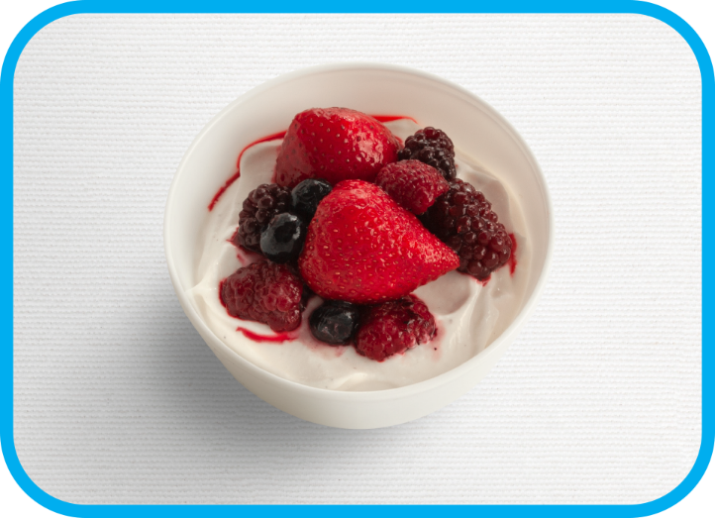
COLLATION 2 :
Du yogourt et des baies
Notes:
But de la diapositive : Activité facultative avec toute la classe.
Personnel enseignant : Montrez la diapositive aux élèves afin qu’ils évaluent le ou les aliments présentés et inscrivent leurs réponses sur la fiche de travail correspondante.

Slide 14
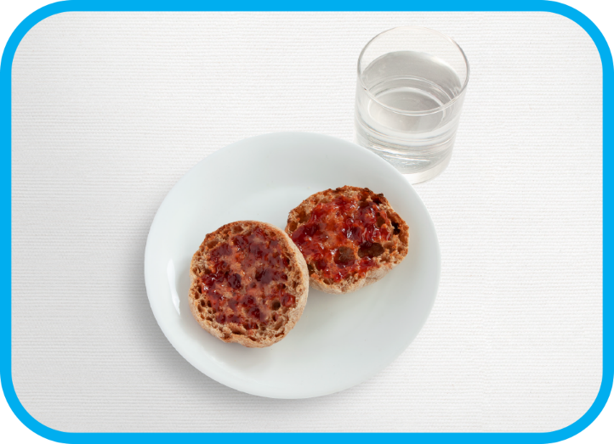
DÉJEUNER 1 :
Un muffin anglais de grains entiers avec de la confiture de fraises et un verre d’eau
Notes:
But de la diapositive : Activité facultative avec toute la classe.
Personnel enseignant : Montrez la diapositive aux élèves afin qu’ils évaluent le ou les aliments présentés et inscrivent leurs réponses sur la fiche de travail correspondante.

Slide 15
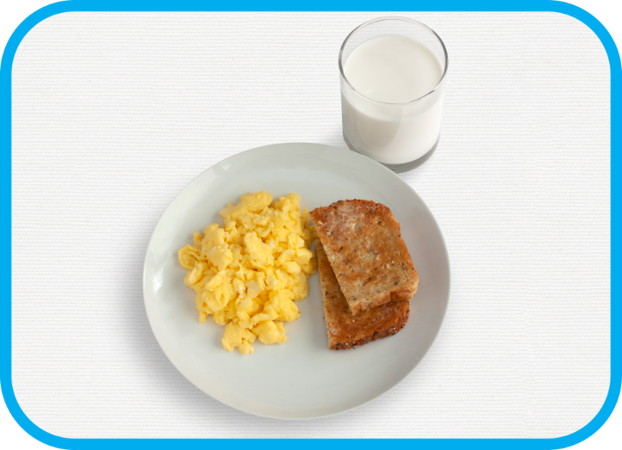
DÉJEUNER 2 :
Des œufs brouillés, une rôtie de grains entiers et un verre de lait
Notes:
But de la diapositive : Activité facultative avec toute la classe.
Personnel enseignant : Montrez la diapositive aux élèves afin qu’ils évaluent le ou les aliments présentés et inscrivent leurs réponses sur la fiche de travail correspondante.

Slide 16
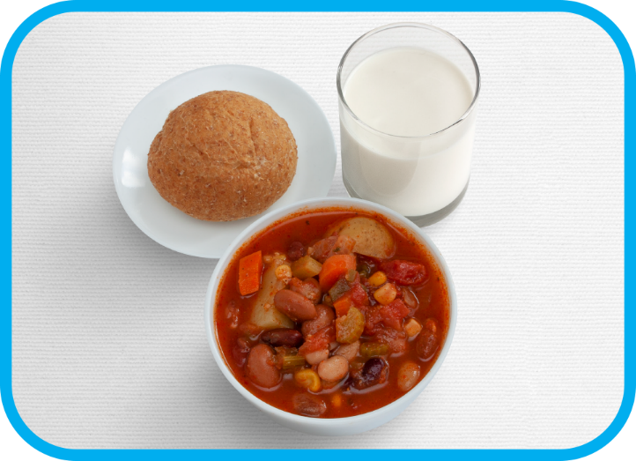
DÎNER 1 :
Un chili végétarien, un petit pain de grains entiers et un verre de lait
Notes:
But de la diapositive : Activité facultative avec toute la classe.
Personnel enseignant : Montrez la diapositive aux élèves afin qu’ils évaluent le ou les aliments présentés et inscrivent leurs réponses sur la fiche de travail correspondante.

Slide 17
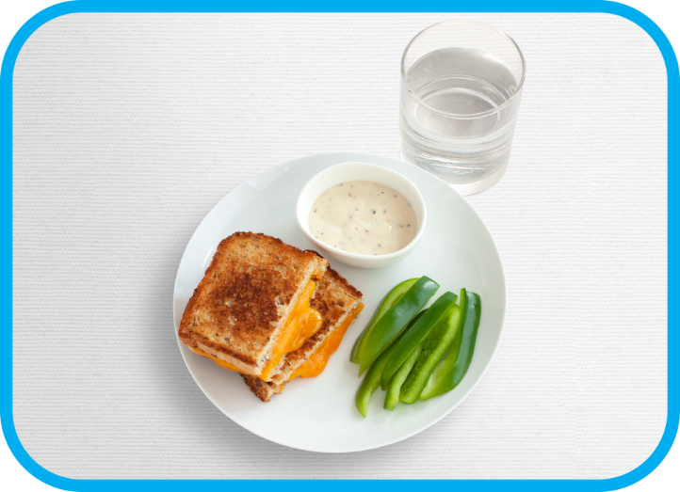
DÎNER 2 :
Un sandwich au fromage fondant avec du pain de grains entiers, des poivrons, une trempette et un verre d’eau
Notes:
But de la diapositive : Activité facultative avec toute la classe.
Personnel enseignant : Montrez la diapositive aux élèves afin qu’ils évaluent le ou les aliments présentés et inscrivent leurs réponses sur la fiche de travail correspondante.

Slide 18
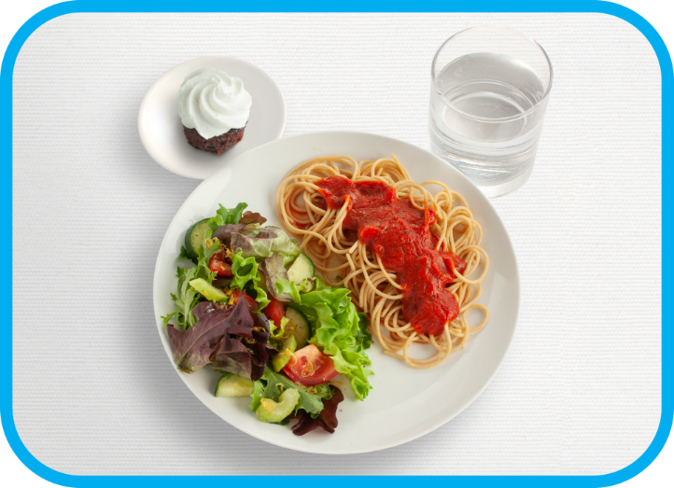
SOUPER 1 :
Des pâtes de grains entiers avec de la sauce tomate, une salade, un petit gâteau et un verre d’eau
Notes:
But de la diapositive : Activité facultative avec toute la classe.
Personnel enseignant : Montrez la diapositive aux élèves afin qu’ils évaluent le ou les aliments présentés et inscrivent leurs réponses sur la fiche de travail correspondante.

Slide 19
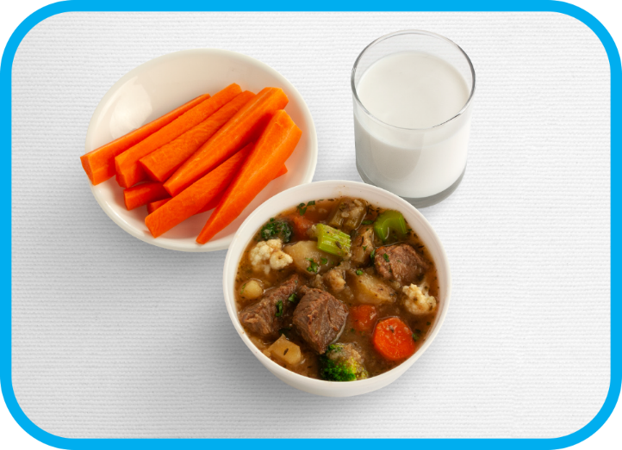
SOUPER 2 :
Un ragoût d’orignal, des bâtonnets de carotte et un verre de lait
Notes:
But de la diapositive : Activité facultative avec toute la classe.
Personnel enseignant : Montrez la diapositive aux élèves afin qu’ils évaluent le ou les aliments présentés et inscrivent leurs réponses sur la fiche de travail correspondante.

Slide 20

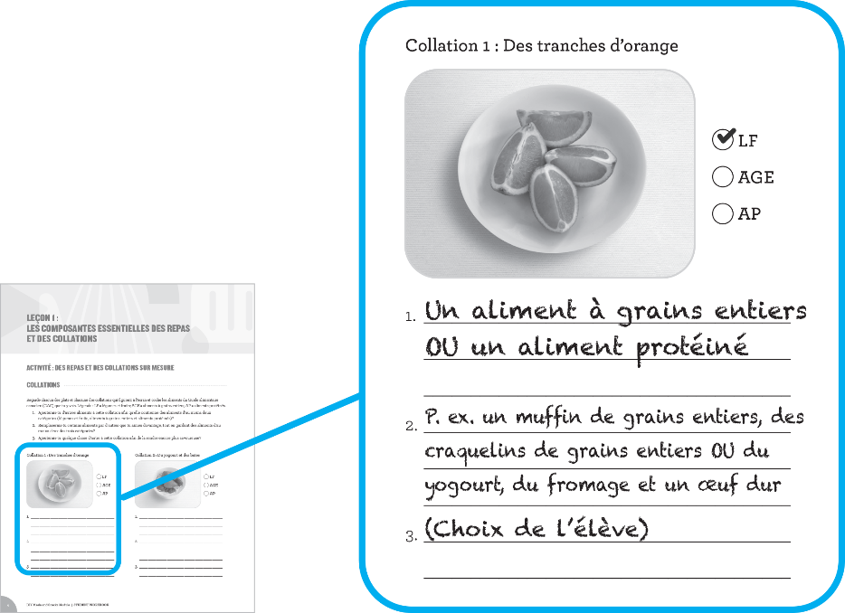
CORRIGÉ :
Des tranches d’orange
Notes:
But de la diapositive : Corrigé
Personnel enseignant : LF (orange); il faut ajouter une catégorie d’aliments (AGE ou AP).
Invitez les élèves à faire part de leurs réponses aux questions 2 et 3.
Remplaceriez-vous certains aliments par d’autres que vous aimez davantage, tout en gardant des aliments d’au moins deux des trois catégories?
Ajouteriez-vous quelque chose d’autre à cette collation afin de la rendre encore plus savoureuse?

Slide 21
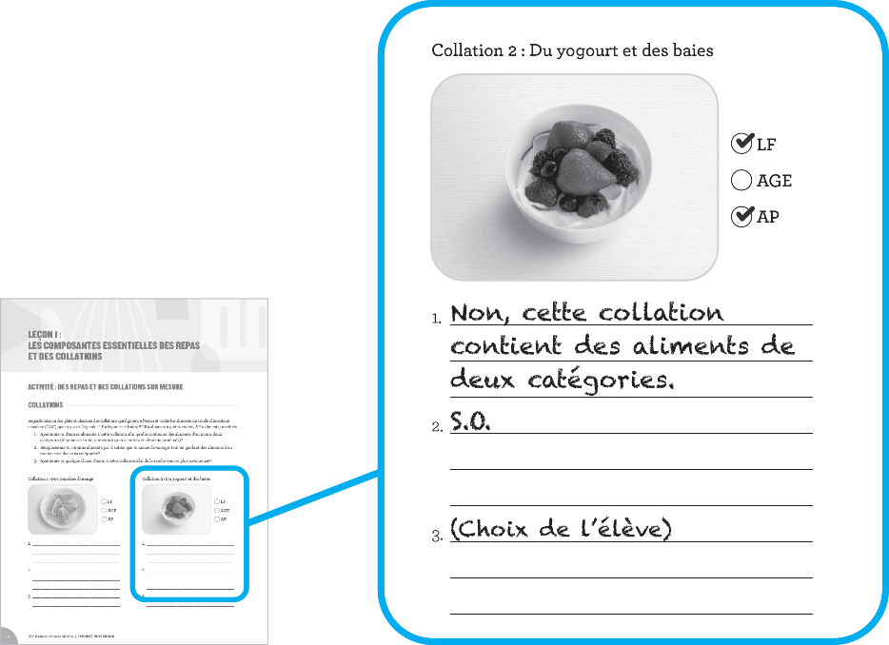
CORRIGÉ :
Du yogourt et des baies
Notes:
But de la diapositive : Corrigé
Personnel enseignant : LF (baies), AP (yogourt); comporte deux catégories d’aliments.
Invitez les élèves à faire part de leurs réponses aux questions 2 et 3.
Remplaceriez-vous certains aliments par d’autres que vous aimez davantage, tout en gardant des aliments d’au moins deux des trois catégories?
Ajouteriez-vous quelque chose d’autre à cette collation afin de la rendre encore plus savoureuse?

Slide 22
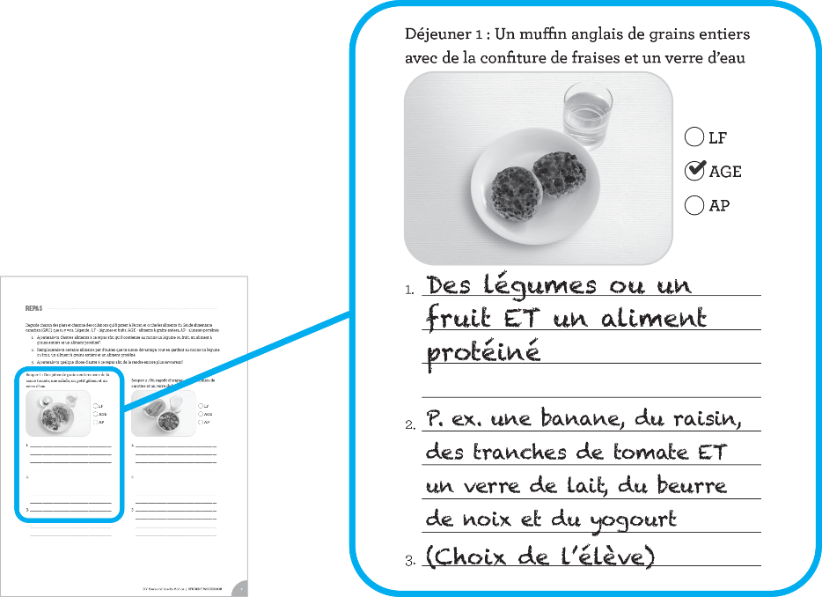
CORRIGÉ :
Un muffin anglais de grains entiers avec de la confiture de fraises et un verre d’eau
Notes:
But de la diapositive : Corrigé
Personnel enseignant : AGE (muffin anglais); il faut ajouter deux catégories d’aliments (LF ou AP).
Notez qu’il n’est pas nécessaire de retirer la confiture de fraises pour que le repas soit équilibré (voir la section « Rôles des aliments dans la nutrition et la vie » dans le guide de l’enseignant, p. 18).
Invitez les élèves à faire part de leurs réponses aux questions 2 et 3.
Remplaceriez-vous certains aliments par d’autres que vous aimez davantage, tout en gardant au moins un légume ou un fruit, un aliment à grains entiers et un aliment protéiné?
Ajouteriez-vous quelque chose d’autre à cette collation afin de la rendre encore plus savoureuse?

Slide 23
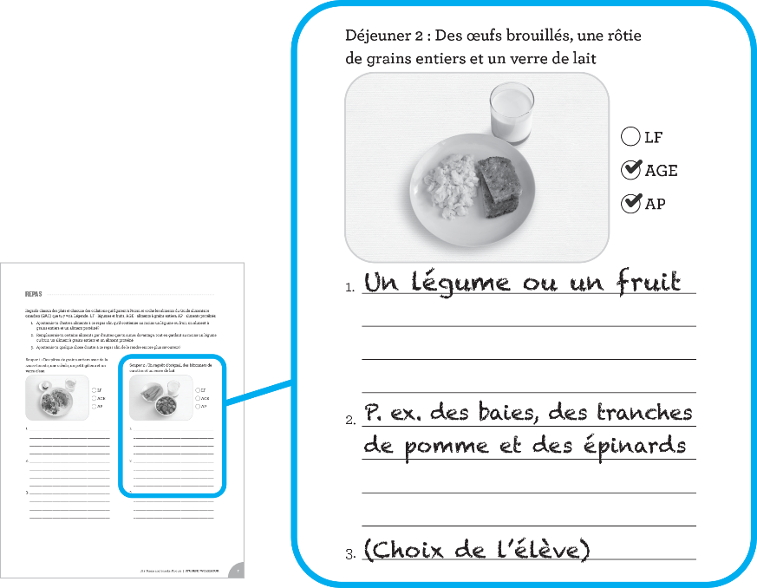
CORRIGÉ :
Des œufs brouillés, une rôtie de grains entiers et un verre de lait
Notes:
But de la diapositive : Corrigé
Personnel enseignant : AGE (rôtie de grains entiers), AP (lait, œufs); il faut ajouter une catégorie d’aliments (LF).
Invitez les élèves à faire part de leurs réponses aux questions 2 et 3.
Remplaceriez-vous certains aliments par d’autres que vous aimez davantage, tout en gardant au moins un légume ou un fruit, un aliment à grains entiers et un aliment protéiné?
Ajouteriez-vous quelque chose d’autre à ce repas afin de le rendre encore plus savoureux?

Slide 24
CORRIGÉ :
Un chili végétarien, un petit pain de grains entiers et un verre de lait
Notes:
But de la diapositive : Corrigé
Personnel enseignant : LF (cèleri, maïs et carottes dans le chili), AGE (petit pain de grains entiers) et AP (lait, haricots mélangés); comporte les trois catégories d’aliments.
Invitez les élèves à faire part de leurs réponses aux questions 2 et 3.
Remplaceriez-vous certains aliments par d’autres que vous aimez davantage, tout en gardant au moins un légume ou un fruit, un aliment à grains entiers et un aliment protéiné?
Ajouteriez-vous quelque chose d’autre à ce repas afin de le rendre encore plus savoureux?

Slide 25
CORRIGÉ :
Un sandwich au fromage fondant avec du pain de grains entiers, des poivrons, une trempette et un verre d’eau
Notes:
But de la diapositive : Corrigé
Personnel enseignant : LF (poivrons), AGE (pain de grains entiers) et AP (fromage); comporte les trois catégories d’aliments.
Notez qu’il n’est pas nécessaire de retirer la trempette pour que le repas soit équilibré (voir la section « Rôles des aliments dans la nutrition et la vie » dans le guide de l’enseignant, p. 18).
Invitez les élèves à faire part de leurs réponses aux questions 2 et 3.
Remplaceriez-vous certains aliments par d’autres que vous aimez davantage, tout en gardant au moins un légume ou un fruit, un aliment à grains entiers et un aliment protéiné?
Ajouteriez-vous quelque chose d’autre à ce repas afin de le rendre encore plus savoureux?

Slide 26
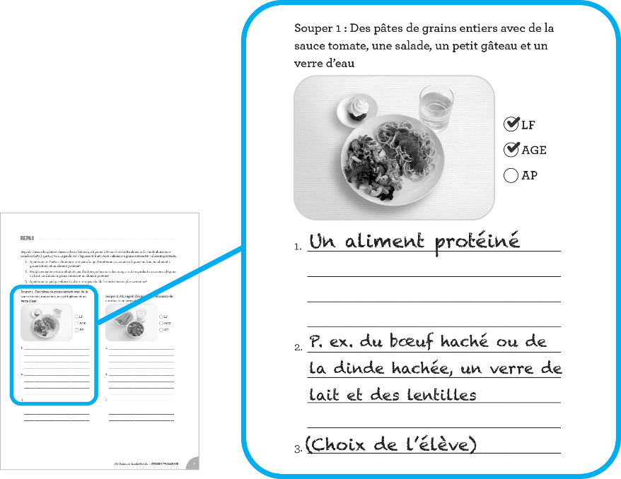
CORRIGÉ :
Des pâtes de grains entiers avec de la sauce tomate, une salade, un petit gâteau et un verre d’eau
Notes:
But de la diapositive : Corrigé
Personnel enseignant : LF (sauce tomate, salade), AGE (pâtes de grains entiers); il faut ajouter une catégorie d’aliments (AP).
Notez qu’il n’est pas nécessaire de retirer le petit gâteau pour que le repas soit équilibré (voir la section « Rôles des aliments dans la nutrition et la vie » dans le guide de l’enseignant, p. 18).
Invitez les élèves à faire part de leurs réponses aux questions 2 et 3.
Remplaceriez-vous certains aliments par d’autres que vous aimez davantage, tout en gardant au moins un légume ou un fruit, un aliment à grains entiers et un aliment protéiné?
Ajouteriez-vous quelque chose d’autre à ce repas afin de le rendre encore plus savoureux?

Slide 27
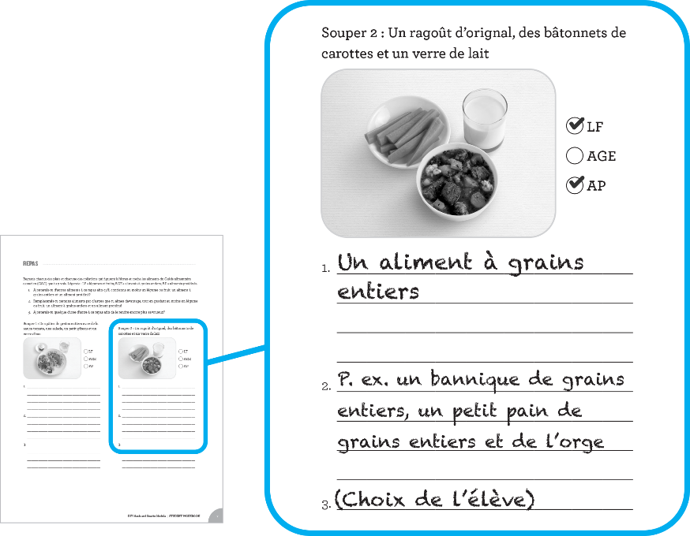
CORRIGÉ :
Un ragout d’orignal, des bâtonnets de carotte et un verre de lait
Notes:
But de la diapositive : Corrigé
Personnel enseignant : LF (bâtonnets de carotte; pommes de terre, cèleri et carottes dans le ragoût ), AP (lait, orignal); il faut ajouter une catégorie d’aliments (AGE).
Invitez les élèves à faire part de leurs réponses aux questions 2 et 3.
Remplaceriez-vous certains aliments par d’autres que vous aimez davantage, tout en gardant au moins un légume ou un fruit, un aliment à grains entiers et un aliment protéiné?
Ajouteriez-vous quelque chose d’autre à ce repas afin de le rendre encore plus savoureux?

Slide 28
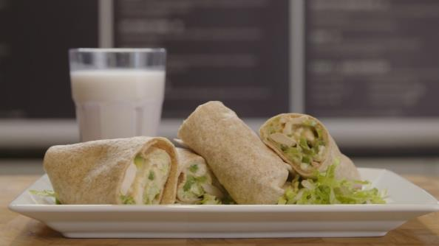
RECETTE :
ROULÉS AU POULET
ET À LA MOUTARDE
AU MIEL
Notes:
But de la diapositive : Présenter la recette.
Personnel enseignant : Les deux recettes présentées dans cette leçon sont celles des roulés au poulet et à la moutarde au miel (simple) et du macaroni au fromage et au brocoli (complexe). Vous pouvez décider d’utiliser l’une des recettes ou les deux.

Slide 29
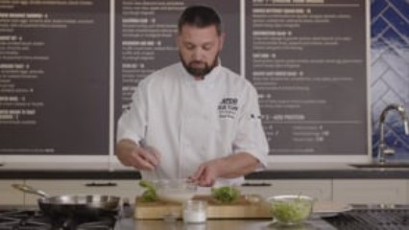
Notes:
But de la diapositive : Démonstration culinaire en vidéo : roulés au poulet et à la moutarde au miel.
Personnel enseignant : Cette vidéo présente les principaux aspects de la préparation des roulés au poulet et à la moutarde au miel. Envisagez de discuter des points suivants avec les élèves :
Pratiques de salubrité alimentaire au moment de manipuler de la viande crue (p. ex. utiliser une autre planche à découper)
Pratiques exemplaires pour faire cuire ou chauffer du lait (feu doux, ajouter le lait lentement)
Manipulation sécuritaire d’un couteau pour couper des légumes
Variation végétarienne, qui consiste à remplacer le poulet par des pois chiches
Remarque : S’il est impossible de lire la vidéo, utilisez le lien Vimeo suivant : https://vimeo.com/490915784/5f2ce69fe5

Slide 30
Notes:
But de la diapositive : Présenter les grandes lignes de la recette.
Personnel enseignant : La recette figure également dans le cahier d’activités de l’élève, afin que les élèves puissent suivre facilement. Soulignez les points pertinents pour les élèves.

Slide 31
Notes:
But de la diapositive : Présenter les grandes lignes de la recette.
Personnel enseignant : La recette figure également dans le cahier d’activités de l’élève, afin que les élèves puissent suivre facilement. Soulignez les points pertinents pour les élèves.

Slide 32
Notes:
But de la diapositive : Présenter les grandes lignes de la recette.
Personnel enseignant : La recette figure également dans le cahier d’activités de l’élève, afin que les élèves puissent suivre facilement. Soulignez les points pertinents pour les élèves.

Slide 33
Notes:
But de la diapositive : Présenter les grandes lignes de la recette.
Personnel enseignant : La recette figure également dans le cahier d’activités de l’élève, afin que les élèves puissent suivre facilement. Soulignez les points pertinents pour les élèves.

Slide 34
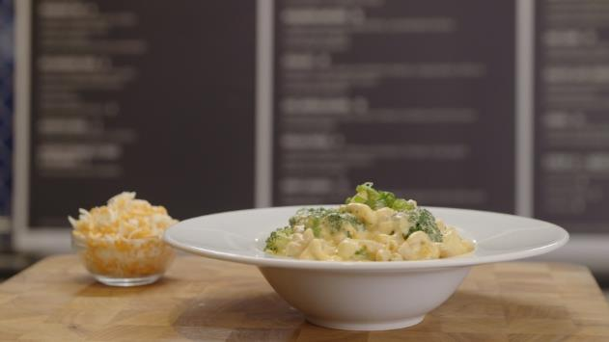
RECETTE :
MACARONI AU
FROMAGE ET AU
BROCOLI
Notes:
But de la diapositive : Présenter la recette.
Personnel enseignant : Les deux recettes de cette leçon sont celles des roulés au poulet et à la moutarde au miel (simple) et des macaronis au fromage et au brocoli (complexe). Vous pouvez décider d’utiliser l’une des recettes ou les deux.

Slide 35
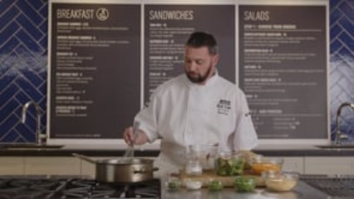
Notes:
But de la diapositive : Démonstration culinaire en vidéo : macaroni au fromage et au brocoli.
Personnel enseignant : Cette vidéo présente les principaux aspects de la préparation du macaroni au fromage et au brocoli. Envisagez de discuter des points suivants avec les élèves :
Comment cuire les légumes à la vapeur
Les ingrédients de base d’un roux et la façon de le préparer (farine et beurre; feu doux et ajouter le lait lentement)
Les autres recettes qui peuvent exiger un roux (p. ex. le gombo)
Les étapes de bases pour faire cuire des pâtes et le terme al dente (tendre mais ferme)
Remarque : S’il est impossible de lire la vidéo, utilisez le lien Vimeo suivant : https://vimeo.com/490919455/74ca4b9a5a

Slide 36
Notes:
But de la diapositive : Présenter les grandes lignes de la recette.
Personnel enseignant : La recette figure également dans le cahier d’activités de l’élève, afin que les élèves puissent suivre facilement. Soulignez les points pertinents pour les élèves.

Slide 37
Notes:
But de la diapositive : Présenter les grandes lignes de la recette.
Personnel enseignant : La recette figure également dans le cahier d’activités de l’élève, afin que les élèves puissent suivre facilement. Soulignez les points pertinents pour les élèves.

Slide 38
Notes:
But de la diapositive : Présenter les grandes lignes de la recette.
Personnel enseignant : La recette figure également dans le cahier d’activités de l’élève, afin que les élèves puissent suivre facilement. Soulignez les points pertinents pour les élèves.

Slide 39
Notes:
But de la diapositive : Présenter les grandes lignes de la recette.
Personnel enseignant : La recette figure également dans le cahier d’activités de l’élève, afin que les élèves puissent suivre facilement. Soulignez les points pertinents pour les élèves.

